Slide 1

Burgos Pineda Cristian David
Robayo Duran Juan Camilo
Galeano Muñoz Brayan Stevan
Servicio Nacional de Aprendizaje – SENA, Centro de Electricidad Electrónica y Telecomunicaciones
Análisis y Desarrollo de Sistemas de Información, Primer Trimestre
Ficha: 2395871 G2
Instructor Albeiro Ramos
Bogotá, 30 de noviembre de 2021

Slide 2
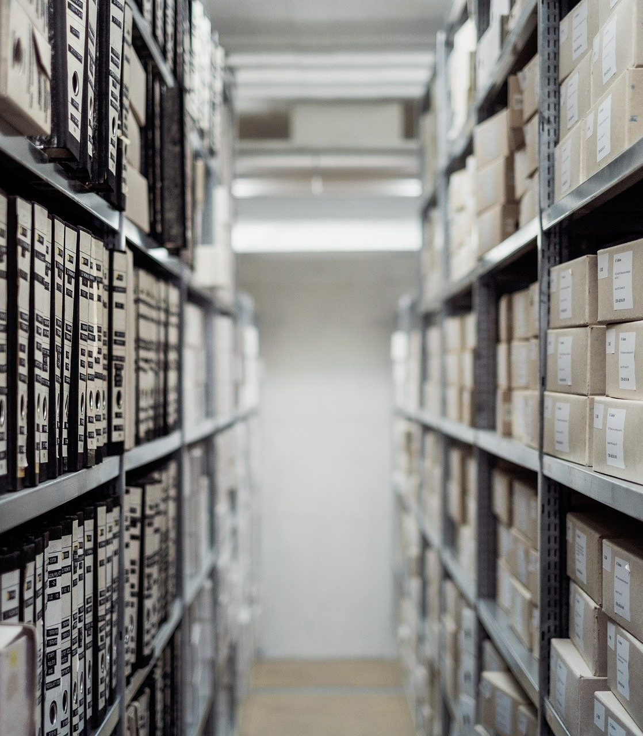

Introducción
En el presente documento se describirá el problema por el cual CI Cash Inventory se creó, se visualizarán los objetivos del sistema de información, la justificación y el alcance del aplicativo web

Slide 3

CONTENIDO
Problema
Objetivos
Justificación
Alcance
Entregables Trimestre

Slide 4
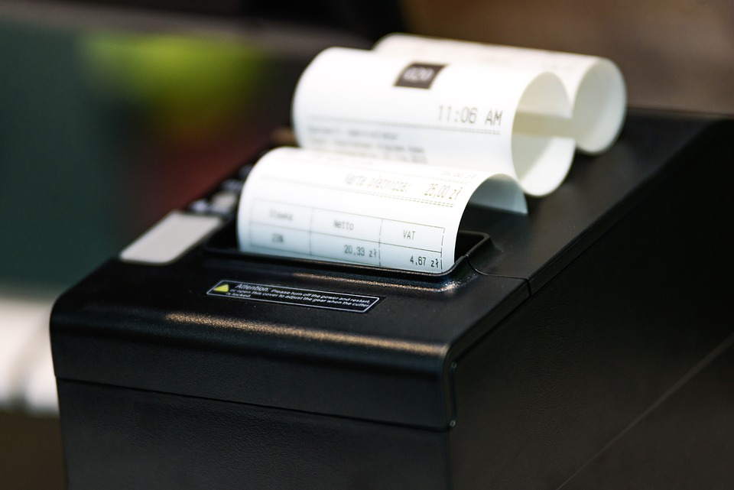

Problema
En el siguiente apartado se describirá el problema obtenido a partir de la recolección de datos realizada en la empresa El Águila, se hablará de los procesos de forma detallada en los cuales CI Cash Inventory intervendrá para la mejora de los mismos.

Slide 5
Problema
Para la creación del sistema de información se realiza recolección de datos en el remate El Águila, esta es una tienda del barrio Bosa Brasil donde se pueden encontrar variedad de productos tales como papelería, accesorios, decoraciones navideñas, juguetería, etc.
Se visualizan dos procesos importantes donde se puede intervenir tales como el proceso de venta de productos y en el proceso de inventario, para encontrar la forma adecuada de abordaje a los mismos se realiza una entrevista al encargado del remate con el fin de saber como lo administra, de igual se realizan visitas a la tienda donde por medio de observación directa se extrae un diario de campo donde se profundiza en los procesos afectados.

Slide 6
Problema
En el análisis de información encontramos que en el proceso de venta los clientes se acercan a la tienda donde consultan el producto necesitado, los vendedores se lo entregan indicando su precio y finalizando el procedimiento, se evidencia que los trabajadores del remate no conocen con exactitud todos los precios de los productos, así mismo en ocasiones hay demoras para consultar si el producto se encuentra en tienda o Bodega.
En el proceso de inventario se trasladan productos a tienda desde bodega solo al visualizar pocas unidades de estos, en Bodega no tienen un control exacto del stock de los productos por lo que se puede llegar a comprar demasiados o por lo contrario no comprar alguno hasta que ya no haya existencias del mismo.

Slide 7

Objetivos
En el siguiente apartado se mencionará el objetivo específico de CI Cash Inventory, así mismo de forma modular se listarán los objetivos específicos necesarios para dar cumplimiento a la meta principal.

Slide 8
Objetivos
OBJETIVO GENERAL
Desarrollar un Sistema de Información Web CI Cash Inventory para el apoyo de los procesos de inventario y venta de la Empresa El Águila.
OBJETIVOS ESPECÍFICOS
Gestionar los Usuarios de la Empresa el Águila
Sistematizar el inventario de productos en Bodega y tienda de la Empresa el Águila
Gestionar el proceso de venta, dando a conocer los precios y descontando la existencia del producto en el inventario de la Empresa el Águila
Gestionar los reportes gráficos e impresos de la Empresa el Águila

Slide 9

Justificación
En el siguiente apartado se hablará del porqué es necesaria la creación de CI Cash Inventory y cómo se dará solución a las diferentes problemáticas expuestas en los procesos a intervenir.

Slide 10
Justificación
Se propone el desarrollo de un Sistema de Información Web denominado CI Cash Inventory que sirva como herramienta software de apoyo al seguimiento y optimización de los procesos de venta e inventariado de la Empresa el Águila.
CI Cash Inventory permitirá la gestión de los vendedores, de Bodega y del administrador como usuarios de la Empresa el Águila.
En el proceso de venta los vendedores podrán consultar el precio del producto por medio de código de barras, existencias del mismo en tienda y bodega, generar factura de venta y descontar del inventario el elemento vendido, de esta forma se reducen tiempos en el proceso de venta, se lleva un control de productos vendidos y se mantiene el stock de elementos actualizado.

Slide 11
Justificación
En el proceso de almacenado los usuarios con rol de bodega podrán ingresar productos al inventario, consultar el stock de los diferentes elementos, cambiar ubicación de los productos en la base de datos (de bodega a tienda), por consiguiente se digitaliza el inventario de productos y se sabe en que momento se debe realizar reabastecimiento, y se tiene conocimiento de existencias de un elemento.
El usuario con rol de administrador podrá crear usuarios, modificar roles y finalmente, facilitará la gestión de reportes gráficos e impresos, necesarios para la toma de decisiones comerciales y administrativas del gerente en la Empresa el Águila.
El Sistema CI Cash Inventory servirá como aporte al sector comercial como herramienta de apoyo para venta y control de almacenado de productos.

Slide 12

Alcance
En el siguiente apartado se describirá hasta donde se pretende llegar con CI Cash Inventory, los tiempos de desarrollo así como las herramientas a utilizar para la creación del aplicativo web

Slide 13
Alcance
El Sistema solamente se encargará de almacenar información y consultar esta en la base de datos, será una herramienta netamente de apoyo logístico y organizacional, la efectividad del mismo depende del correcto uso por parte de los diferentes roles, de la veracidad de la información suministrada al mismo.
El sistema no permitirá cambios administrativos (Cambios de precios, de existencias y de historial de venta) si no es autorizado por el administrador, adicionalmente el aplicativo web no establecerá comunicaciones entre roles ya que su objetivo fundamental es crear un método de consulta para organización y optimización en la venta y control de almacenado de productos.

Slide 14

Alcance
El Sistema de información será desarrollado utilizando el modelo de vista controlador utilizando HTML para estructurar el sitio web, CSS para aplicar estilos, para la programación orientada a objetos se utilizará Javascript por parte del cliente y PHP por parte del servidor, para el almacenado de información en base de datos se utilizará lenguaje SQL.
CI Cash Inventory será desarrollado en 2 años distribuidos en 8 trimestres pasando por etapas tales como análisis, planeación, ejecución y evaluación.

Slide 15
Entregables Proyecto Formativo
por Trimestre
Primer Trimestre
Presentación Proyecto
Levantamiento de Información
Diagrama de Procesos
Preeliminar Inventario
Formulación del Proyecto
IEEE-830
Entregables 1er Trim
Segundo Trimestre
Diagrama Casos de Uso
Casos de Uso Extendido
Modelo Entidad Relación
Diccionario de Datos
Cronograma de Actividades
Presupuesto y Personal
Entregables 2do Trim
Tercer Trimestre
Modelo Relacional
Diagrama de Clases
Diagrama de Distribución
WireFrame o Mockups
Entregables 3er Trim
Cuarto Trimestre
Inventario
Informe de Costos
Base de Datos - DDL
Base de Datos - DML
Entregables 4to Trim
Quinto Trimestre
Prototipo No Funcional
Manual Técnico
Planeación Pruebas Software
Local App - S.I.
Entregables 5to Trim
Sexto Trimestre
Plan de Instalación
Plan de Respaldo
Plan de Migración Datos
Manual de Usuario
Manual de Operación
Documentación Pruebas Software
Despliegue app - S.I. 1er
Entregables 6to Trim
Séptimo Trimestre
Informe de Distribución
Cuadro Comparativo Proveedores
Contratos de Software
Despliegue app - S.I. 2do
Entregables 7mo Trim
Octavo Trimestre
Cronograma de Actividades Final
Manual de Usuario Final
Manual de Operación Final
Modelo de Calidad Software
Despliegue app - S.I. Final
Entregables 8vo Trim

Slide 16
Entregables Proyecto Formativo
Primer Trimestre
Primer Trimestre
Presentación Proyecto
Levantamiento de Información
Diagrama de Procesos
Formulación del Proyecto
Entregables 1er Trim

